Slide 1
INF 1771 – Inteligência Artificial
Aula 14 – Support Vector Machines (SVM)
Edirlei Soares de Lima
<elima@inf.puc-rio.br>

Slide 2
Formas de Aprendizado
Aprendizado Supervisionado
Árvores de Decisão.
K-Nearest Neighbor (KNN).
Support Vector Machines (SVM).
Redes Neurais.
Aprendizado Não Supervisionado
Aprendizado Por Reforço

Slide 3
Aprendizado Supervisionado
Observa-se alguns pares de exemplos de entrada e saída, de forma a aprender uma função que mapeia a entrada para a saída.
Damos ao sistema a resposta correta durante o processo de treinamento.
É eficiente pois o sistema pode trabalhar diretamente com informações corretas.

Slide 4
Support Vector Machine
Proposto em 1995 pelo russo Vladimir Vapnik.
Consiste em um método de aprendizado que tenta encontrar a maior margem para separar diferentes classes de dados.
Pertence à classe de algoritmos de aprendizado supervisionado.
A essência do SVM é a construção de um hiperplano ótimo, de modo que ele possa separar diferentes classes de dados com a maior margem possível.

Slide 5
Support Vector Machine
Como separar essas duas classes?

Slide 6
Support Vector Machine
Como separar essas duas classes?
Existem diversas retas que podem ser traçadas para separar os dados.
Qual delas é a melhor opção?

Slide 7
Support Vector Machine
Como separar essas duas classes?
Existem diversas retas que podem ser traçadas para separar os dados.
Qual delas é a melhor opção?
Hiperplano ótimo!

Slide 8
Vetores de Suporte
Servem para definir qual será o hiperplano.
São encontrados durante a fase de treinamento.
Os vetores de suporte são os exemplos de treinamento realmente importantes. Os outros exemplos podem ser ignorados.

Slide 9
Support Vector Machine
Hiperplano:
Espaço 1D = Ponto Espaço 2D = Reta
Espaço 3D = Plano

Slide 10
Support Vector Machine
A aplicação de um método puramente linear para classificar um conjunto de dados pode sofrer com dois problemas bastante comuns:
Outliers
Exemplos rotulados erroneamente
Mesmo assim o SVM ainda assim pode ser aplicado através do uso do parâmetro C (soft margin - variáveis de folga)

Slide 11
Soft Margin

Slide 12
Support Vector Machine
Em alguns problemas não é possível separar as classes linearmente mesmo utilizando a margem de folga.
Na realidade, a grande maioria dos problemas reais não são separáveis linearmente.
O que fazer?

Slide 13
SVM Não-Linear
O que fazer quando os dados não são linearmente separáveis?
A abordagem utilizada pelo SVM para resolver esse tipo de problema consistem em mapear os dados para um espaço de dimensão maior:
x
x²
x

Slide 14
SVM Não-Linear
O espaço de atributos original pode ser mapeado em um espaço de atributos de dimensão maior onde o conjunto de treinamento é linearmente separável:
Φ: x → φ(x)

Slide 15
SVM Não-Linear Exemplo
Considerando o seguinte conjunto de exemplos de treinamento que não são linearmente separáveis:
Elevando para uma dimensão linearmente separável (R¹ → R²):
Kernel: φ(x) = (x, x²)
-3
-2
0
1
2
3
5
X
25
9
4
1
-3
-2
0
1
2
3
5
X

Slide 16
SVM Não-Linear Exemplo
A mesma metodologia pode ser aplicada em um espaço 2D de características (R² → R³).
A única diferença é a necessidade de uma nova função de kernel. Um exemplo de função de kernel aplicável nesse caso seria:
z₂
z₁
z₃

Slide 17
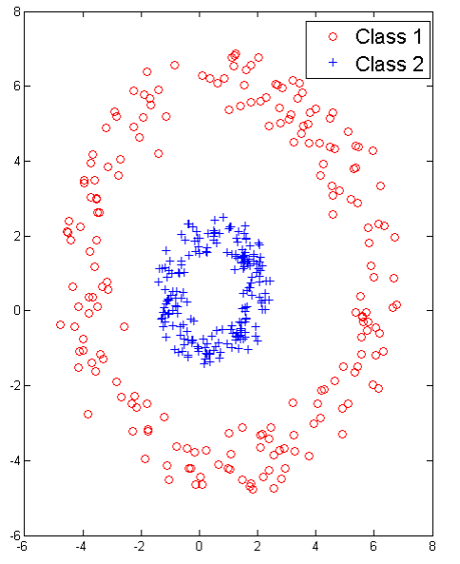
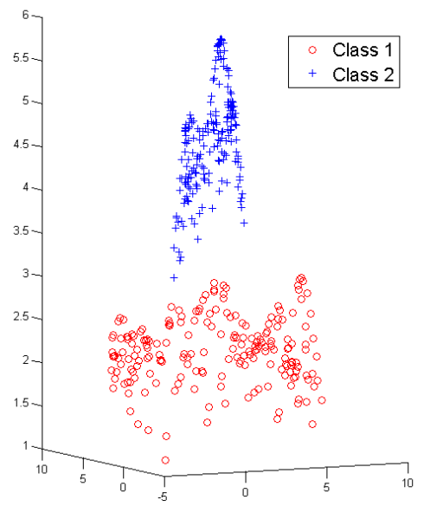
Funções de Kernel
Kernel | Função
Polinomial
Gaussiano
Sigmoidal

Slide 18
Polynomial Kernel

Slide 19
Support Vector Machine
O SVM foi originalmente concebido para lidar com classificações binárias.
Entretanto, a maior parte dos problemas reais requerem múltiplas classes.
Para se utilizar uma SVM para classificar múltiplas classes é necessário transformar o problema multi-classe em vários problemas da classes binárias
Um contra o resto.
Pairwise.

Slide 20
Aplicação
Antes de aplicar uma SVM para classificar um conjunto de dados é necessário responder algumas questões:
Quais funções de kernel utilizar?
Qual o valor do parâmetro C (Soft Margin)?
Validações cruzadas (cross‐validations).

Slide 21
Vantagens e Desvantagens
Vantagens:
Consegue lidar bem com grandes conjuntos de exemplos.
Trata bem dados de alta dimensão.
O processo de classificação é rápido.
Desvantagens:
É necessário definir um bom Kernel.
O tempo de treinamento pode ser bem longo dependendo do número de exemplos e dimensionalidade dos dados.

Slide 22
LIBSVM
http://www.csie.ntu.edu.tw/~cjlin/libsvm/
http://www.python.org/download/
http://www.gnuplot.info/download.html
Bases de Exemplos: http://www.csie.ntu.edu.tw/~cjlin/libsvmtools/datasets/
http://archive.ics.uci.edu/ml/datasets.html

Slide 23
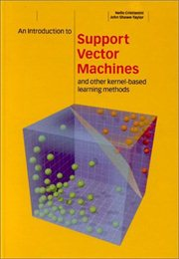
Leitura Complementar
Mitchell, T. Machine Learning, McGraw–Hill Science/Engineering/Math, 1997.
Duda, R., Hart, P., Stork, D., Pattern Classification, John Wiley & Sons, 2000
Cristianini, N., Shawe-Taylor, J., An Introduction to Support Vector Machines and Other Kernel-based Learning Methods, Cambridge University Press, 2000.

